Slide 1
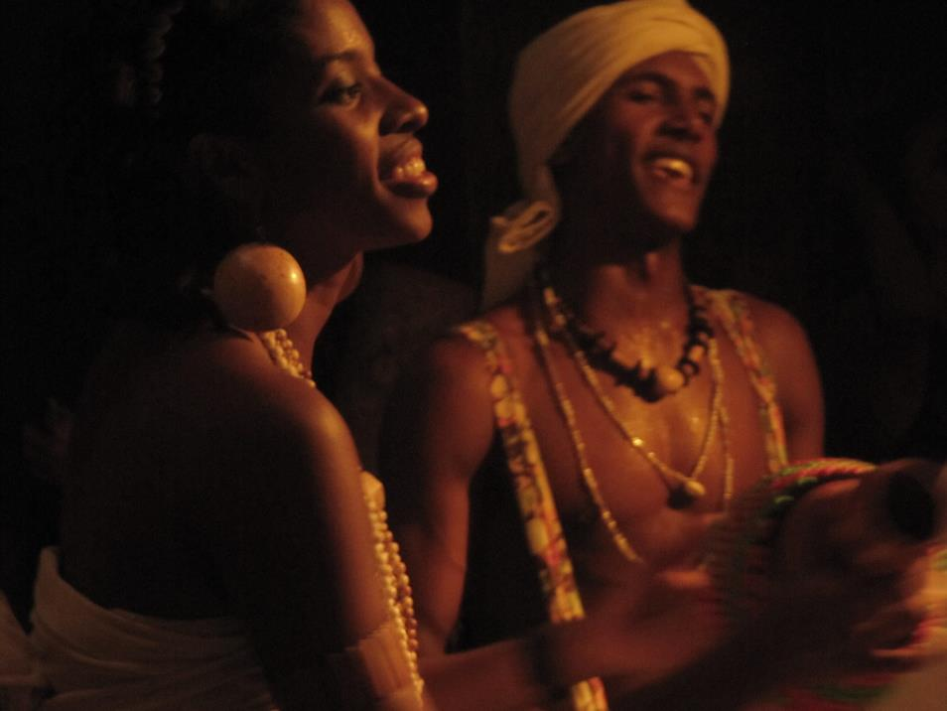
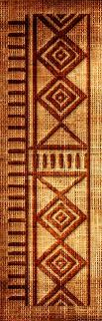
Ritmos Afro-brasileiros
PIBID - PROGRAMA INSTITUCIONAL DE BOLSAS DE INICIAÇÃO À DOCÊNCIA
UNIVERSIDADE FEDERAL DO MARANHÃO
CENTRO DE CIÊNCIAS HUMANAS – DEPARTAMENTO DE ARTES
CENTRO DE ENSINO LICEU MARANHENSE
Coordenador / UFMA: Prof. Daniel lemos
Supervisor / Liceu Maranhense: Prof. Garcia Junior
Design:
www.imagetica.net/blog
garcia@imagetica.net
@imageticadesign
Imagética Design

Slide 2

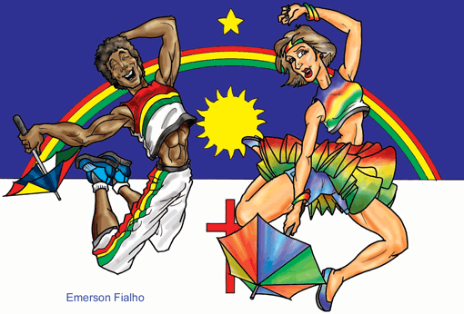
ARTE - MÚSICA
RITMOS AFRO-BRASILEIROS
PIBID / UFMA
FREVO
Sua origem se deu por volta do final do século XIX sendo uma
manifestação cultural
tipicamente pernambucana. Nasceu da junção dos maxixes, dobrados, quadrilhas e
Marchas carnavalescas.
A palavra frevo vem de ferver, “freve” corresponde à festa agitada, animada e quente. O estilo de dança faz parecer que abaixo dos pés das pessoas exista uma superfície com água fervendo.

Slide 3
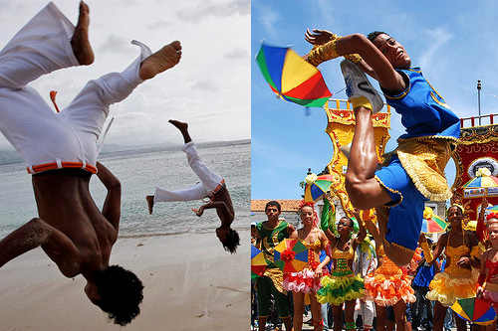
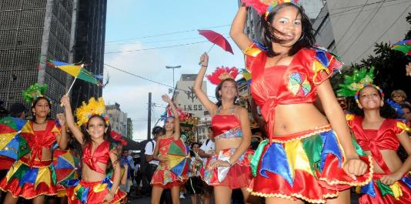
ARTE - MÚSICA
RITMOS AFRO-BRASILEIROS
PIBID / UFMA
Frevo
Inicialmente era tocado por cordões carnavalescos de Recife.
Os movimentos da capoeira deram contribuição para os movimentos acrobáticos da dança que conhecemos hoje em dia. Na época era comum os capoeirantes valerem-se de sobrinhas e guarda-chuvas velhos para utilizarem como arma de defesa.

Slide 4
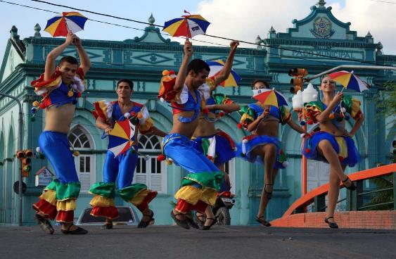
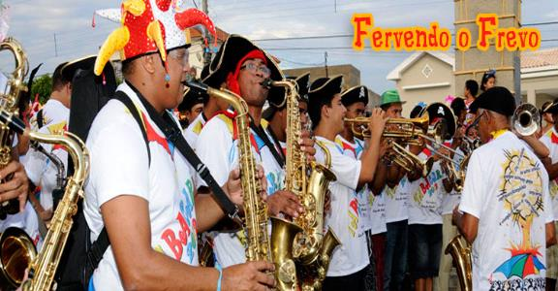
ARTE - MÚSICA
RITMOS AFRO-BRASILEIROS
PIBID / UFMA
Frevo
O frevo classifica-se em :
Frevo-de-rua: Ou simplesmente frevo com total ausência de letra feito para ser dançado.
Frevo-canção: Possui uma parte introdutória e outra cantada
Frevo de bloco: Sem nenhum instrumento de metal, sua orquestra é composta por instrumentos de pau e corda como violões, banjos e cavaquinhos.

Slide 5
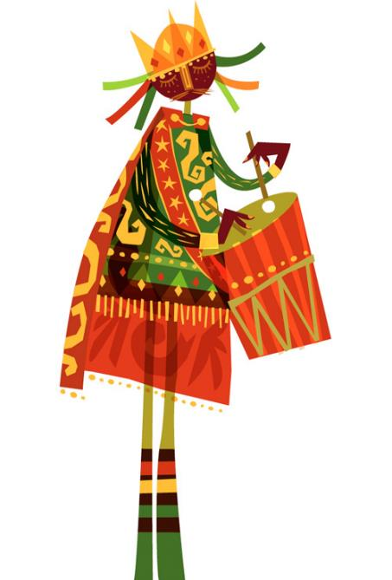
ARTE - MÚSICA
RITMOS AFRO-BRASILEIROS
PIBID / UFMA
MARACATU
Manifestação cultural afrodescendente que envolve diversão, lazer,
projetos sociais, constituição de identidades e afirmação religiosa.

Slide 6
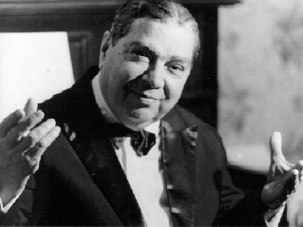
ARTE - MÚSICA
RITMOS AFRO-BRASILEIROS
PIBID / UFMA
Maracatu
Existem duas variantes de maracatu, o “maracatu nação”, cuja maior concentração está em Recife e é acompanhado por uma orquestra percussiva. E o “baque solto” constituido por uma orquestra denominada “terno” composta de poica (espécie de cuica), tambor,gonguê,caixa e instrumentos de sopro.

Slide 7
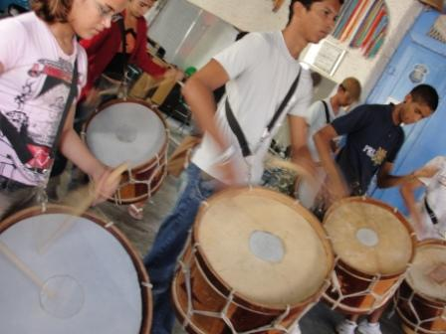
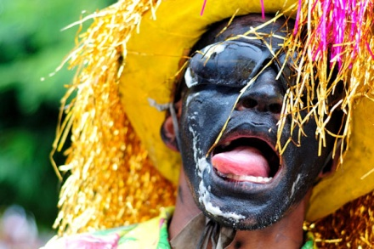
ARTE - MÚSICA
RITMOS AFRO-BRASILEIROS
PIBID / UFMA
Maracatu
O ponto de partida do maracatu pode estar nas festas de coroação das rainhas e reis do Congo. As festas que
acompanhavam esta coroação eram constituídas de batuques e desfiles do rei e da rainha eleitos. Foi só por volta dos anos 80 que houve um
reflorescimento do gênero.

Slide 8
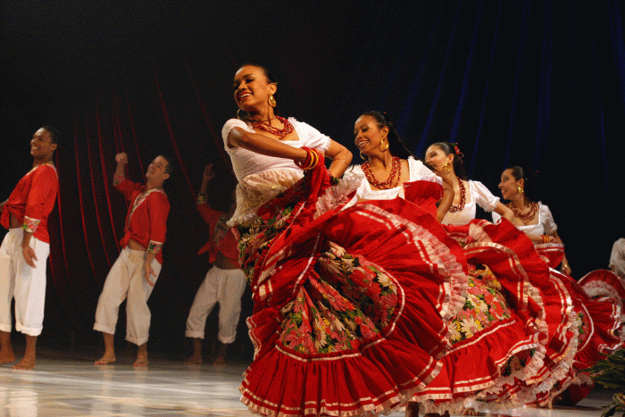
ARTE - MÚSICA
RITMOS AFRO-BRASILEIROS
PIBID / UFMA
CARIMBÓ
É um gênero musical que surgiu pelas redondezas de Belém e na Ilha marajoara no Pará. Segundo tudo o que se indica, foi criada pelos índios tupinambá que, segundo os historiadores, eram dotados de um senso artístico invulgar,
chegando a ser considerados, nas tribos, como verdadeiros semideuses.

Slide 9
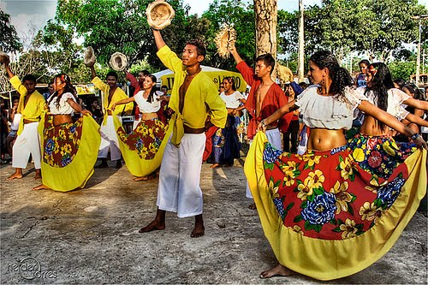
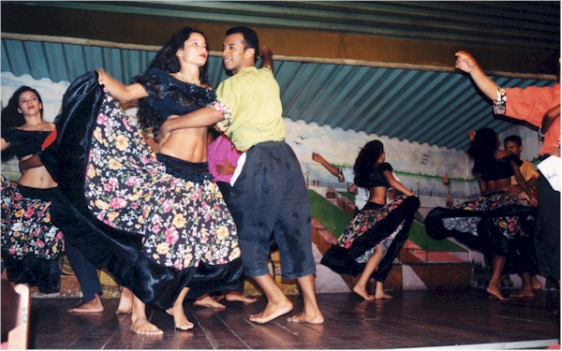
ARTE - MÚSICA
RITMOS AFRO-BRASILEIROS
PIBID / UFMA
Carimbó
Era uma dança em andamento monótono como a maioria das danças indígenas. Quando os africanos entraram em contato com ela adicionaram algumas características africanas como a síncope e o batuque.

Slide 10
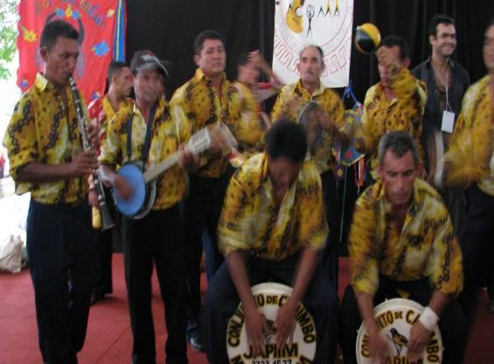
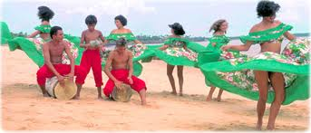
ARTE - MÚSICA
RITMOS AFRO-BRASILEIROS
PIBID / UFMA
Carimbó
A formação instrumental original era feita por dois curimbós (tambor feito de tronco de árvore. Nome do qual derivou o gênero) um alto e um baixo, flauta de madeira, maracás e viola cabocla de quatro cordas, hoje substituída pelo banjo.

Slide 11
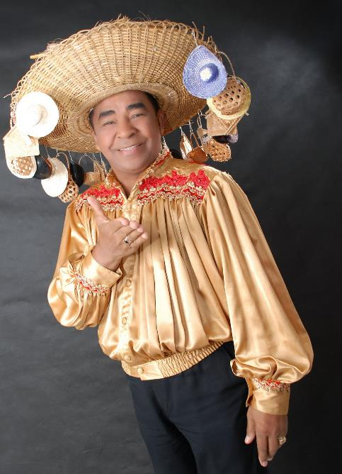
ARTE - MÚSICA
RITMOS AFRO-BRASILEIROS
PIBID / UFMA
Carimbó
O grande representante do Carimbó é o Pinduca, considerado o Rei do Carimbó. Compôs sucesso como: “garota do tacacá”, “carimbó no mato” e “carimbó do macaco”

